Slide 1
Præsentationsmøde - Folketingets udbud af produktion og vedligeholdelse af Folketings-tv på det digitale jordbaserede tv-net
seniorprojektleder: Mongin Forrest
projektleder: Snezana Glogovac
Tekniskkoordination: Hans Henrik Jensen

Slide 2
Projektteam
Mongin Forrest (seniorprojektleder)
Snezana Glogovac (projektleder, produktionsleder)
Hans Henrik Jensen (teknisk koordinator)
Søren Væver (drfitsejer)

Slide 3
Spørgsmål
Spørgsmål i dag og frem til den 7. april sendes skriftligt til tv-gruppen: fra hjemmesiden eller direkte på mongin.forrest@ft.dk
Offentliggøres på hjemmesiden: www.eu.dk/da/euoplysningen/tvudbud

Slide 4
Tidsplan for udbuddet
Udsendelse af udbudsmateriale til prækvalificeret tilbudsgivere torsdag den 5. marts 2015
Frist for indsendelse af spørgsmål tirsdag den 7. april 2015
Tilbudsfrist tirsdag den 14. april 2015
Teknisk afklaring - præsentation onsdag den 15. april 2015
Forventet ordretildeling mandag den 4. maj 2015
Stand-still periodens udløb torsdag den 14. maj 2015
Forventet kontraktindgåelse mandag den 18. maj 2015

Slide 5
Præsentation af udbudsmateriale
Udbudsbetingelser
Udkast til kontrakt
Bilag 1: Krav til opgaveløsning med Leverandøres løsningsbeskrivelse samt underbilag
Bilag 2: Samarbejdsmodellen
Bilag 3: Priser
Bilag 4: Tidsplan
Bilag 5: Skematisk oversigt over Leverandørens løsningsbeskrivelse
Bilag 6: Opsigelse og ophævelse
Bilag 7: Afprøvning

Slide 6
Bilag 1: Krav til opgaveløsning
Afsnit 1: nuværende teknik
Afsnit 2: produktioner
Afsnit 3: HD opgradering (vareanskaffelse)
Afsnit 4: Vedligeholdelse

Slide 7
Underbilag til bilag 1
Bilag 1.1 (udstyrsliste)
Bilag 1.1.1 (loft)
Bilag 1.1.2 (continuity)
Bilag 1.1.3 (mødelokaler)
Bilag 1.1.4 (produktionsboks)
Bilag 1.1.5 (redigering)
Bilag 1.2 (tegninger)
Bilag 1.3 (møder i salen)
Bilag 1.4 (møder i udvalgene)
Bilag 1.5 (høringer)
Bilag 1.6 (EBU)
Bilag 1.7 (teksttv)
Bilag 1.8 (kameraoversigt)
Bilag 1.9 (dataintegration)
Bilag 1.10 (SSL - metadata)
Bilag 1.11 (JBOD - harddiske)

Slide 8
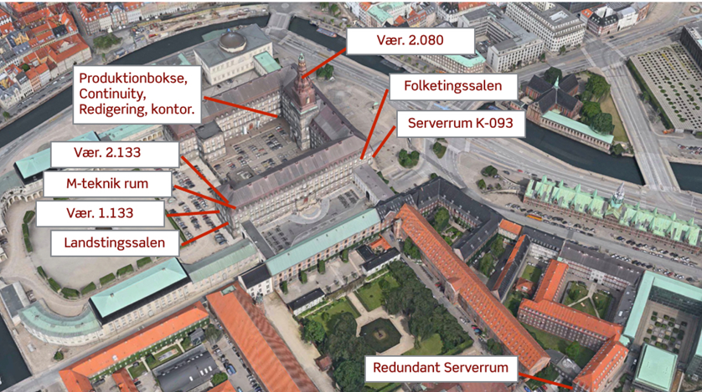
Besigtigelse - lokalerne

